Slide 1
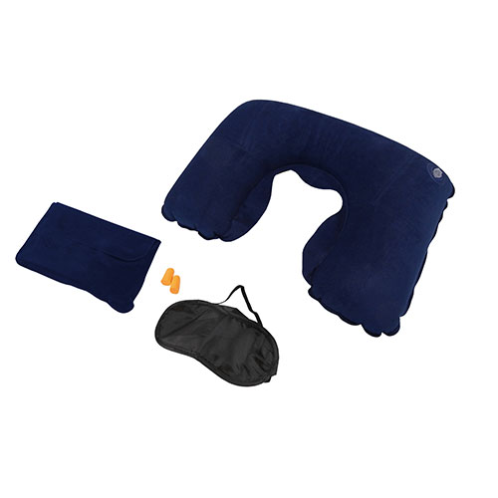
【提案書】
安眠3点セット(ネイビー)
特徴
旅行の移動時や災害時などにとっても役立ち安眠できる、便利な3点セットです。専用ケースには名入れプリントも可能ですので、オリジナルアイテムやノベルティグッズとしてもおすすめです。
納期
納期スペース
仕様
素 材 ： PVC・ポリエステル・ポリウレタン
サイズ ： ポーチ:172×120mm ネックピロー:435×270mm アイマス ク:179×90mm 耳栓:φ10×25mm
包 装 ： 化粧箱入
お見積
お見積りスペース

